Slide 1
Gestion forestière et biodiversité, point de vue de la recherche à INRAE
Meriem Fournier INRAE
(actuellement co-présidente d’un GT des assises nationales de la forêt et du bois sur « résilience, adaptation, biodiversité »
Exposé issu d’une conférence donnée par Frédéric et Marion GOSSELIN (Unité EFNO, Centre INRAE Val de Loire) en 2019
dans le cadre de l’Agence Régional de la Biodiversité d’Ile de France
https://www.arb-idf.fr/article/conference-publique-arb-idf-les-forets-quelle-gestion-pour-favoriser-la-biodiversite/

Slide 2
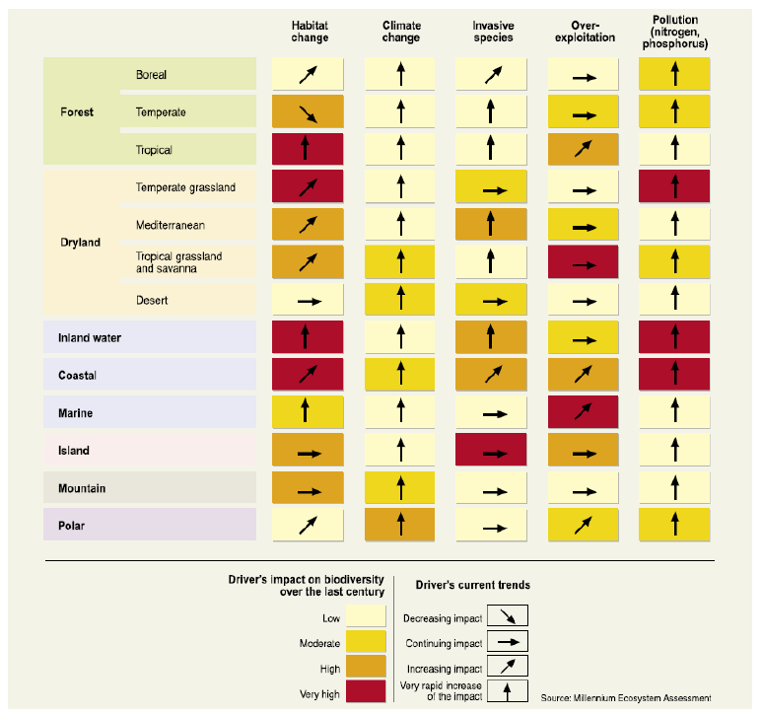
Contexte : l’érosion de la biodiversité mondiale,
Menaces générales sur la biodiversité
Habitat (perte, dégradation, fragmentation)
Espèces invasives (dont pathogènes induits
Pollution
Surexploitation
Changement climatique
ONB Mace et al. 2005
Millenium Ecosystem Assessment 2005

Slide 3
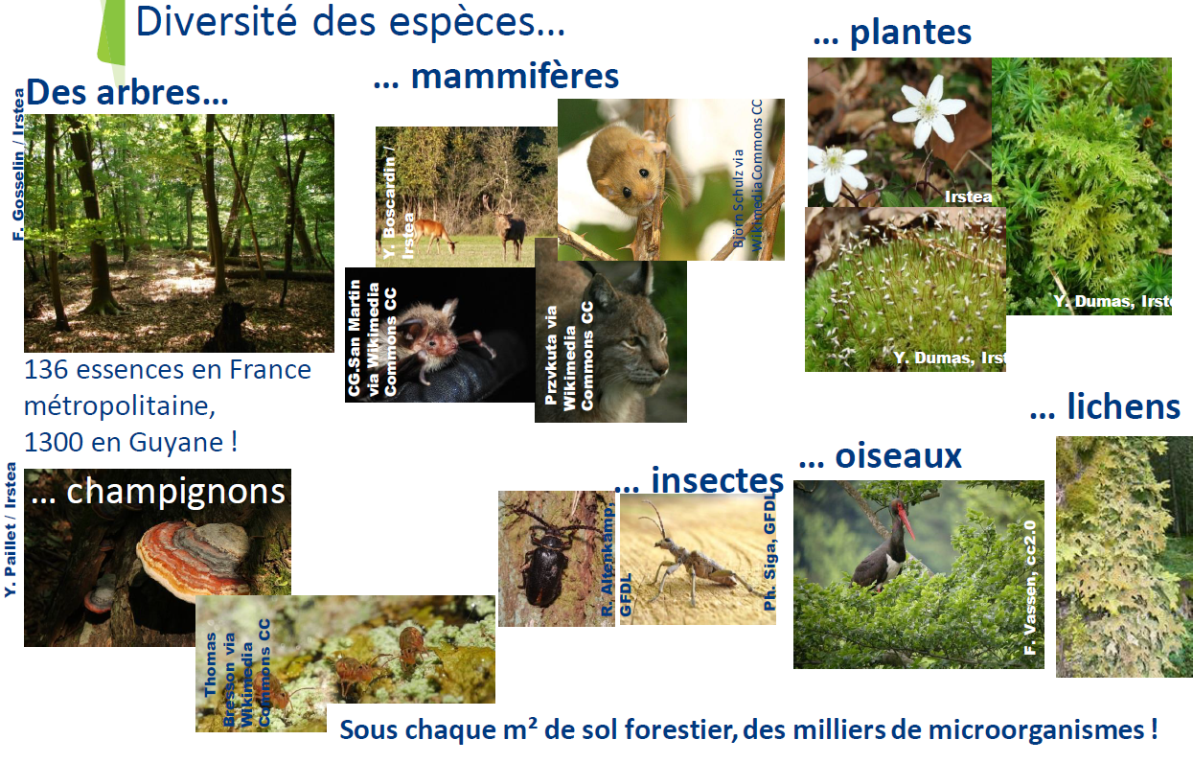
La biodiversité en forêt = une immense variété de formes de vie

Slide 4
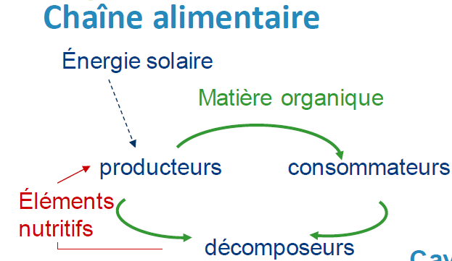
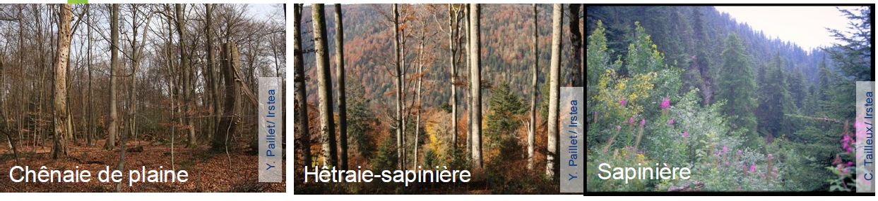
La biodiversité en forêt = une immense variété de formes de vie
Diversité des espèces
Diversité cachée dans les gènes
Diversité des écosystèmes
Diversité fonctionnelle
Pollinisateurs
Champignons symbiotiques
Oiseaux cavicoles I et II

Slide 5
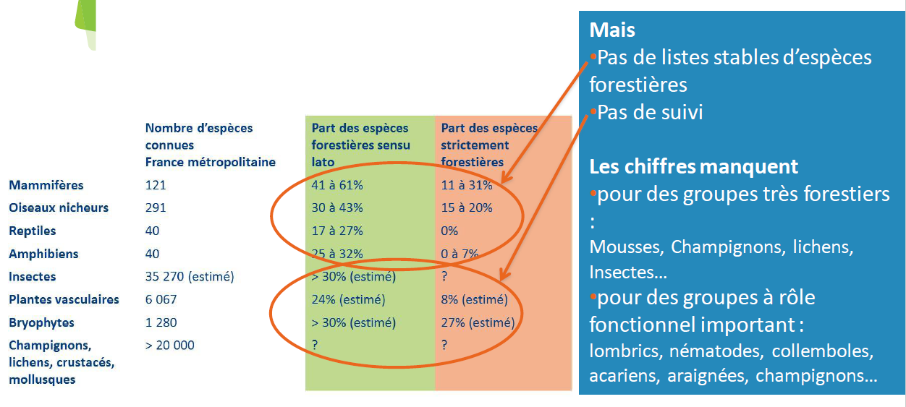
Les forêts une biodiversité importante et originale … mal connue
Sources: Ministère de l'Agriculture et de la Pêche (IGD 2006 ; 2010; 2016), Vallauri et al. 2004

Slide 6
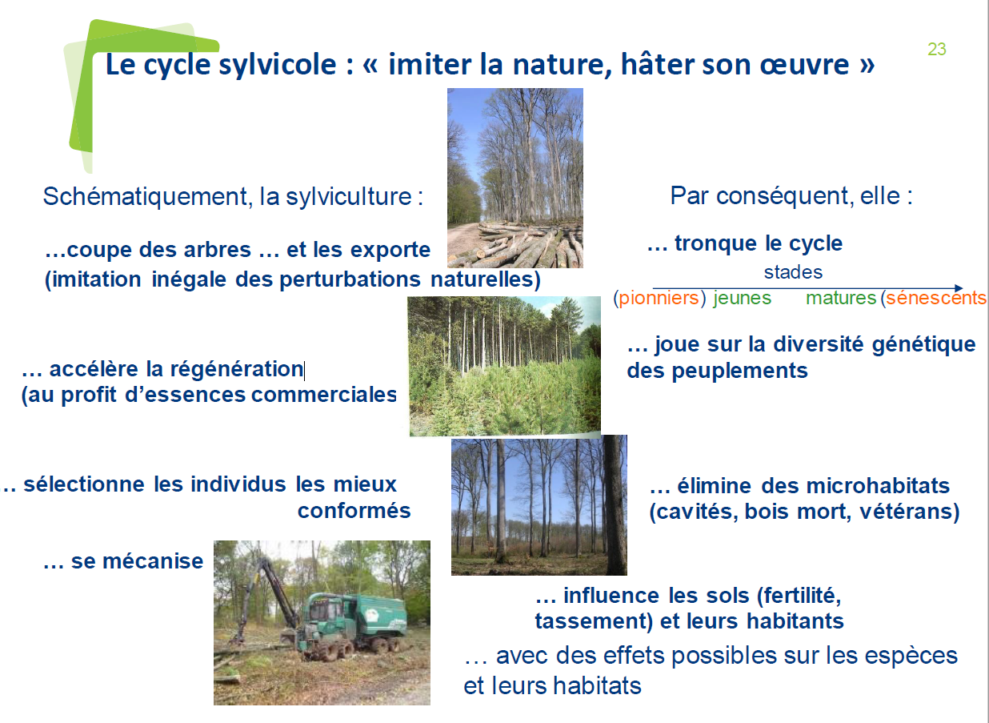
Biodiversité et gestion forestière.

Slide 7
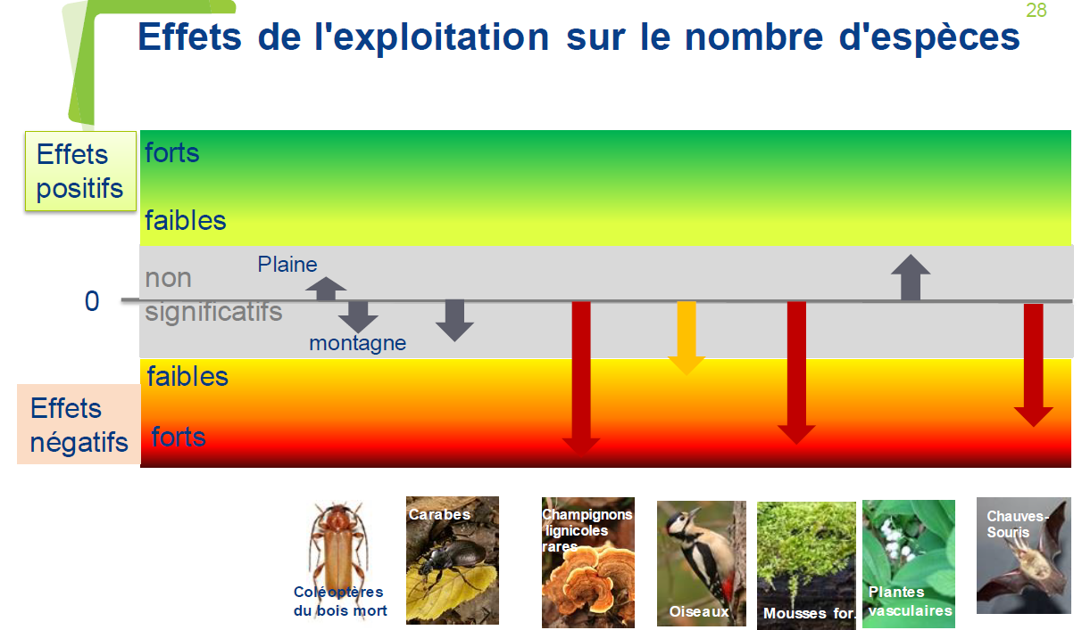
1 Comparer des réserves intégrales et des « équivalents » récoltés
Effets positifs forts sur
Champignons lignicoles
Mousses forestières
Chauve-souris
Mais des effets variés
Pas de réponse toute faite
Résultats
Projet GNB
Frédéric Gosselin

Slide 8
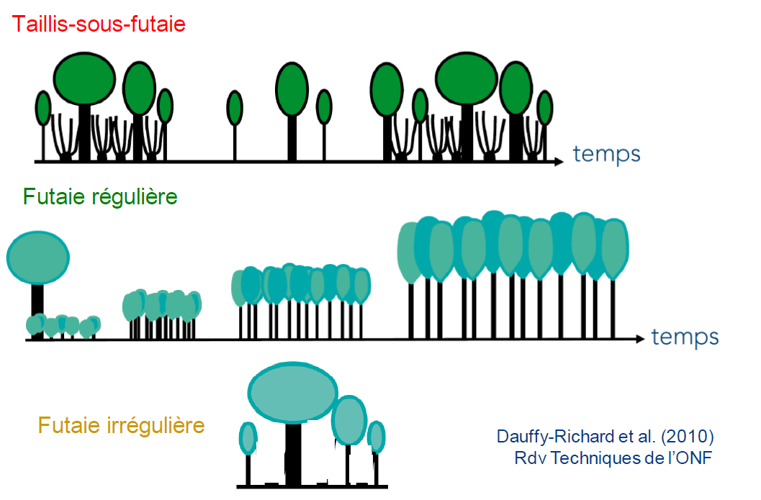
2 Futaie régulière ou irrégulière dans les forêts feuillues de plaine

Slide 9
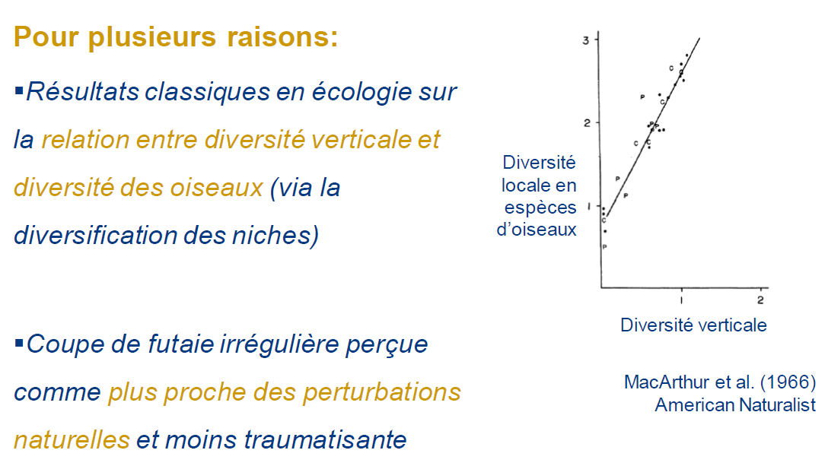
2 Futaie régulière ou irrégulière dans les forêts feuillues de plaine
Un a priori favorable à la futaie irrégulière
Mais
Certains taxons préfèrent la futaie régulière
Certaines études concluent sur la supériorité de la futaie régulière Schall et al. (2018) Journal of Applied Ecology
Et donc :
Pas de résultats très tranchés pour la biodiversité en faveur de l’une ou l’autre des futaies (au moins au niveau diversité locale)
Possible qu’à l’échelle du paysage il y ait un intérêt plus fort de la futaie régulière
Intérêt de pratiquer les deux types de gestion (Bergès, 2004)

Slide 10
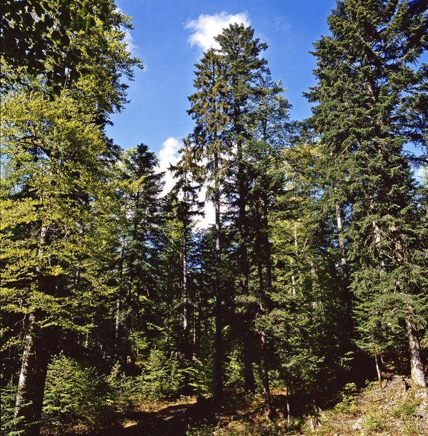
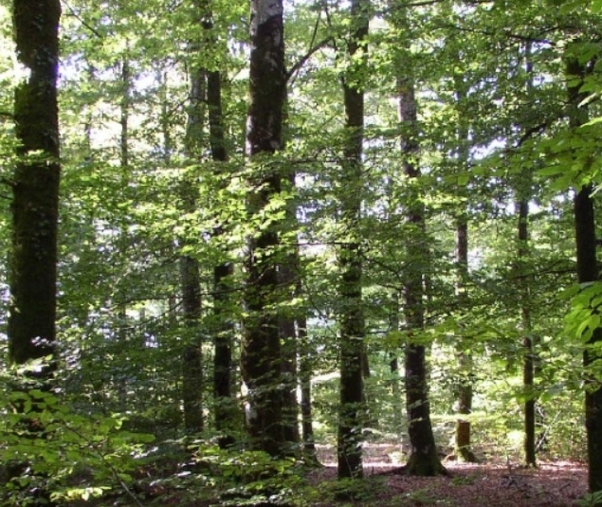
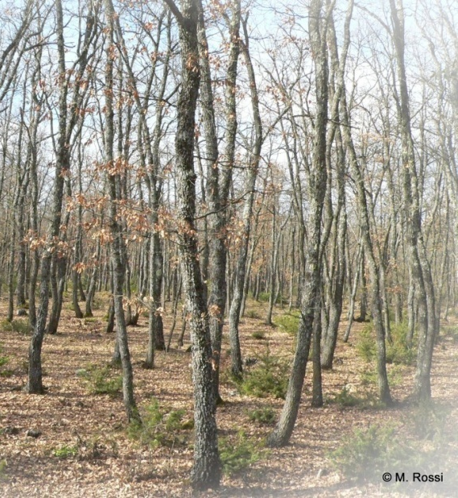
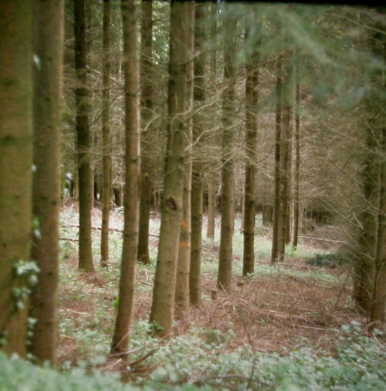
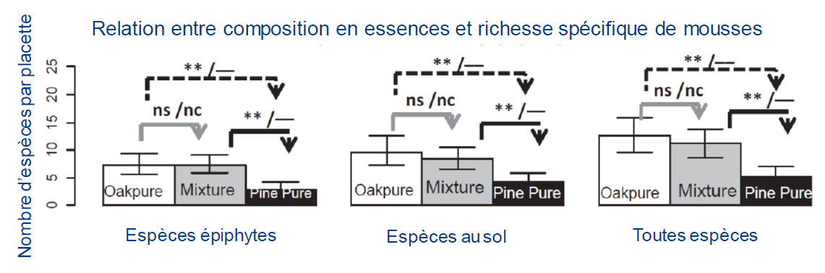
2 Biodiversité et mélange d’essences
Un a priori favorable aux forêts mélangées
Des essences d’arbres différentes permettraient de diversifier les niches des espèces (ressources, habitats…)
Les peuplements monospécifiques sont (perçus comme) liés à un contrôle plus grand par le forestier de l’écosystème
C’est plus compliqué que ça :
Mais :
Gosselin et al. (2017) Forest Ecology & Management

Slide 11
2 Biodiversité et mélange d’essences
Le mélange local d'essences favorise la diversité des oiseaux et des champignons mycorrhiziens (Cavardet al. 2011, Environmental Reviews)
Pas clair que la biodiversité des plantes et du sol soit favorisée par le mélange local d'essences (Barbier et al. 2008, Forest Ecology & Management, Cavardet al. 2011, Environmental Reviews, Korbouewsky et al. 2016, Soil Biology & Biochemistry)
La biodiversité des plantes et du sol est liée à l'identité et aux caractéristiques des essences (Barbier et al. 2008 & 2009, Forest Ecology& Management, Korbouewsky et al. 2016, Soil Biology & Biochemistry)
Le mélange d’essences à l’échelle du paysage semble avoir un effet plus fort sur les plantes, bryophytes, lichens, que le mélange à l’échelle locale (Heinrichs et al. 2019, Forests)
Synthèse de résultats de la recherche
Et alors ?
Un effet du mélange d'essences effectif pour une partie de la biodiversité seulement
D'autres caractéristiques des essences sont aussi à prendre en compte (feuillus/résineux, autochtonie…)
Ne pas aborder la question des essences uniquement à travers le mélange (local) d’essences: considérer aussi le mélange d’essences à l’échelle du paysage, l’abondance des essences locale ou sur un territoire…

Slide 12
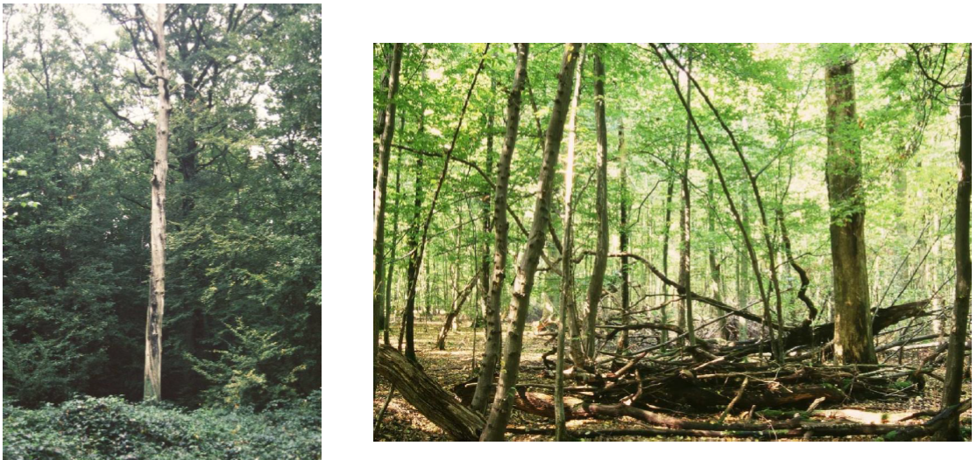
3 « Les » bois morts pour favoriser/maintenir la biodiversité
¼ des espèces en forêt sont liées au bois mort
Nombreuses références en forêt boréale qui montrent une relation significative entre richesse de ces espèces et la quantité de bois mort (Gosselin, 2004)
Mais cette relation entre volume de bois mort et diversité d'espèces varie suivant les conditions écologiques et le type de bois mort (méta-analyse mondiale de Lassauce et al. 2011 Ecological Indicators, Müller et al 2015 Ecography)
Synthèse de résultats de la recherche
Et alors ?
Débat autour des types de bois mort à privilégier et des seuils, contexte et diversité à l’échelle paysage
Gérer le bois mort : conserver le bois mort (surtout « ne pas faire propre »), anticiper le renouvellement du stock de bois mort (trame de vieux et gros arbres, îlots, réserves, ex Instruction biodiversité ONF)

Slide 13
Conclusions
Besoins de suivis de la biodiversité en forêt (cf Projet PASSIFOR2 (2019-2022), MTES, coord. GIP Ecofor)
Connaissances souvent fragmentaires, statiques, dépendantes d’un contexte, non représentatives
La biodiversité est plongée dans un environnement changeant (climat, nouvelles pratiques)
Apaiser les débats sur les choix de gestion en augmentant les suivis, en précisant leurs objectifs (Ex : suivre des indicateurs de différentiel entre forêt non protégée/réserve intégrale, Gosselin et al. 2012 RFF), en y impliquant gestionnaires et citoyens (Sciences participatives)
Des suivis en appui à une gestion « adaptative et apprenante » (Cordonnier & Gosselin 2009 RFF, Le Bouler 2021 FE)
A Nancy, le pôle de recherches forestières INRAE AgroParisTech Université de Lorraine IGN ONF CNPF (LABEX ARBRE) contribue à ces démarches par :
Son expertise de très haut niveau sur l’écologie des champignons forestiers (IAM INRAE UL)
Son expertise sur l’adaptation des forêts au changement climatique, avec une complétude des compétences et des réseaux, avec des projets avant-gardistes (Ex : sur l’ancienneté des forêts)
Ses capacités d’innovation exemplaires entre recherche, R&D (gestion et inventaire), territoires, filières (#DHDA)
Une convention de coopération (signée le 2/04/2021) avec l’Office Français de la Biodiversité pour un programme commun de R&D « Habitats forestiers et biodiversité associée, interactions flore-ongulés »

Slide 14
Merci de votre attention

Slide 16
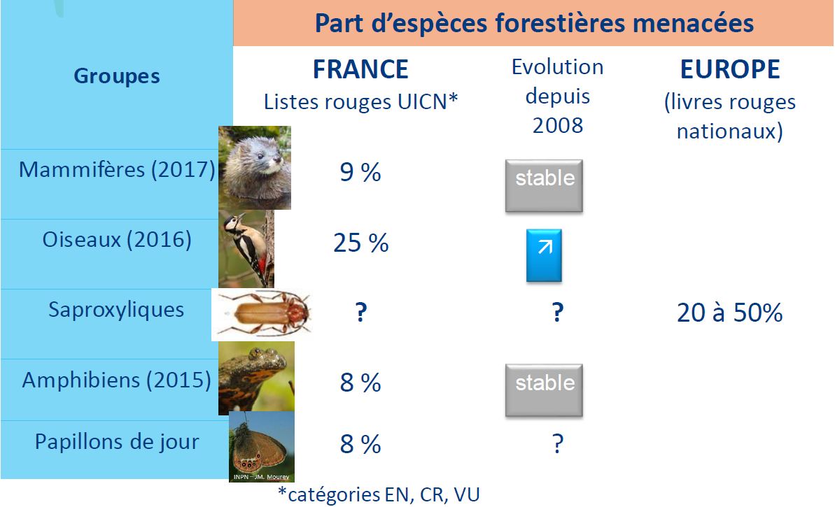
Les forêts une biodiversité menacée

Slide 17
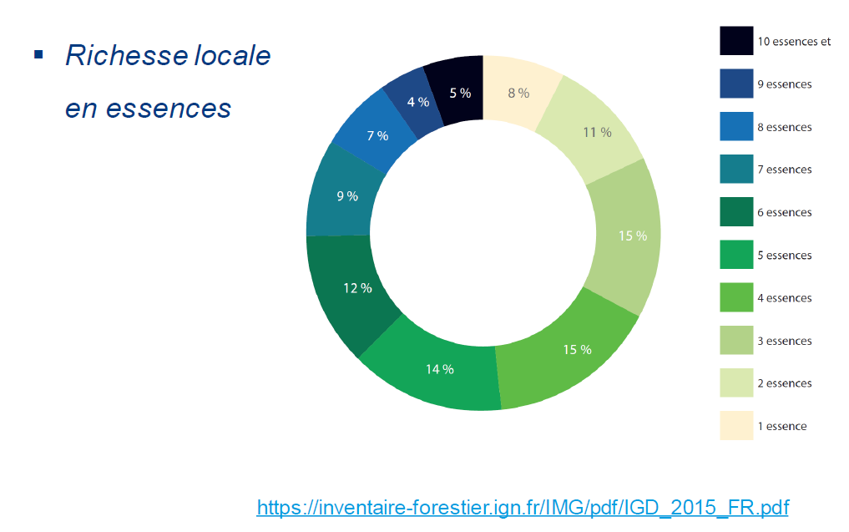
Richesse locale en essences en France

Slide 18
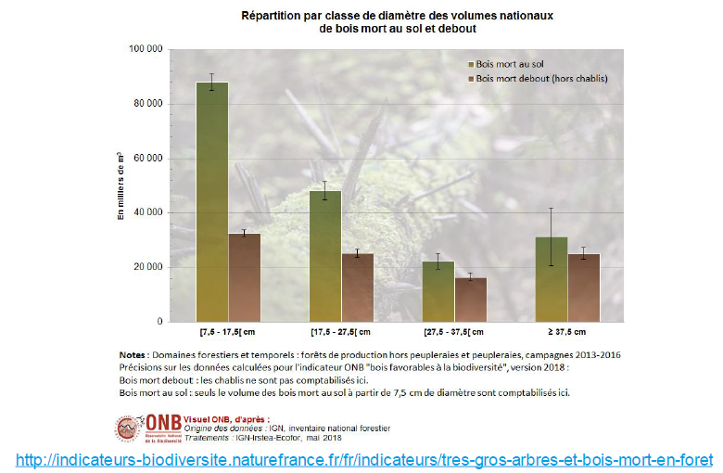
Quels niveaux de bois mort en France

